Slide 1
Google Maps Google Map Maker Training Event & Mapping Party
Mihai Voiculescu
mihai.voiculescu@gmail.com
http://www.twitter.com/mihaivoiculescu
9 Martie
Orange Concept Store

Slide 2
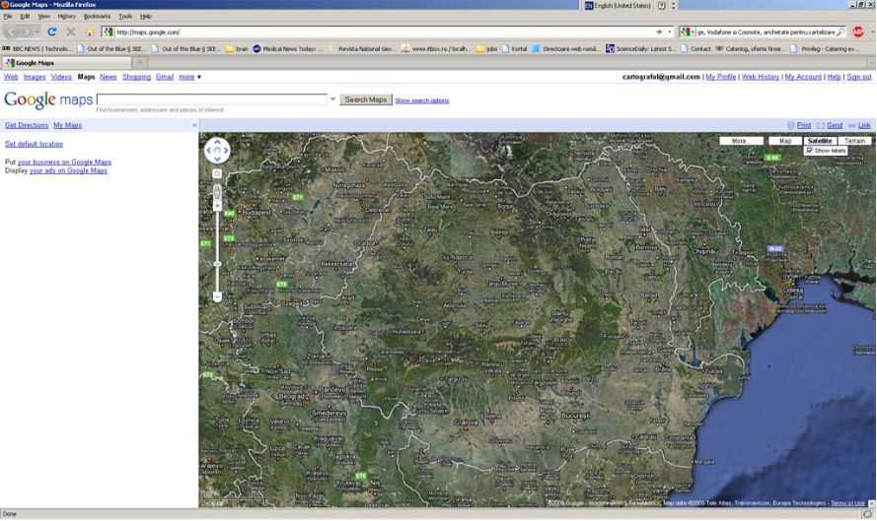
Ce este Google Maps?

Slide 3
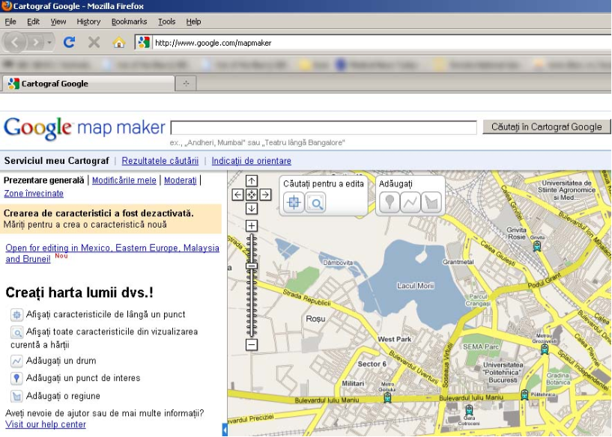
Ce este Google Map Maker ?

Slide 4
De ce Google Map Maker ?
Orice persoană poate deveni un cartograf;
Interfaţa este simplă şi uşor de folosit;
Putem desena hărţile pe baza imaginilor satelitare oferite de Google;
Numărul mare de aplicaţii care utilizează Google Maps de care ne putem folosi ulterior;
Comunitate mare în continuă creştere;
Avansaţii sau cei care sunt mai “matrix” ☺ pot folosi GPS-uri pentru a desena hărţile;
Şi nu în ultimul rând popularitatea de care se bucură în România cât şi în lume Google Maps.

Slide 5
Google Map Maker în România
A început să fie disponibil din 17August.
Până atunci aveam doar…
Graniţele României;
2-3 drumuri europene;
3-4 oraşe mari doar punctate pe hartă;
Iar pe hartă eram prezenţi cam aşa…

Slide 6
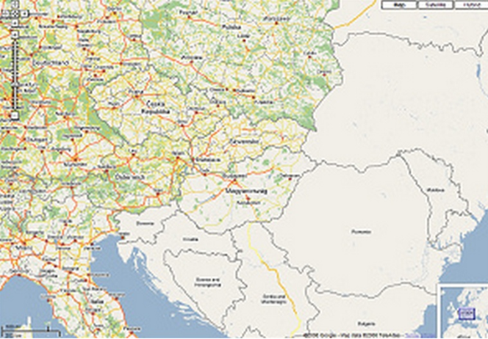
Google Map Maker în România
România pe Google Maps în 17 August
Iar astăzi, 14 noiembrie…

Slide 7
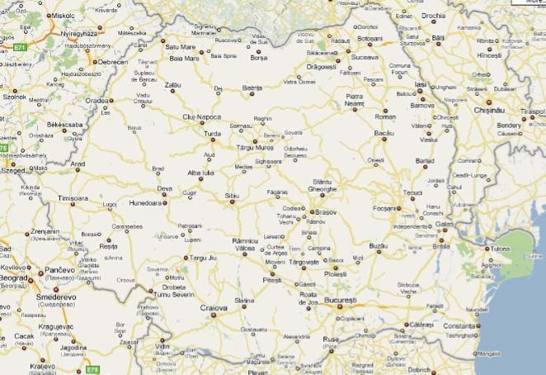
Google Map Maker în România
România arată aşa în Google Maps:

Slide 8
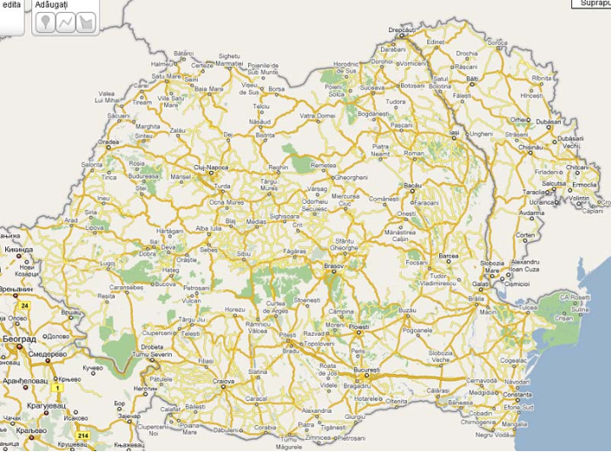
Google Map Maker în România
Iar aşa va arăta la următoarea actualizare

Slide 9
Vreau sa încerc Google Map Maker! De ce am nevoie şi ce trebuie să fac ?
Un cont Google;
Accesând http://www.google.com/mapmaker.
Răbdare şi ceva timp;
Şi… un mouse (de rezervă) ☺
Dar…

Slide 10
… Să nu faceţi ca ei :) [ Câteva editări (puncte de inters) amunzante găsite pe Google Map Maker ]
“Tarabele ţiganilor “;
“Iubita mea”;
“Iuby meu “;
“Blocu meu “;
“Zonă periculoasă“;
“Aici sunt Aurolacii” ;
“Zona Roşie” ;
“Marian şi fetele” ;
“Antele mele”.

Slide 11
Google Map Maker
Dacă v-am stârnit curiozitatea de a folosi Google Map Maker atunci să vă spunem şi câteva reguli şi sugestii de bază:
Folosiţi mereu nivelul de zoom maxim pentru zona respectivă;
Fără prescurtări, nu e cazul să fiţi “zgârciţi”;
Când desenaţi drumuri evitaţi folosirea segmentor foarte lungi;
Ţineţi legătura cu alţi cartografi prin intermediul grupului de discuţii pentru a vă ajuta reciproc;
Nu ştergeţi datele introduse decât în cazurile extreme. Folosiţi editarea şi/sau moderarea lor;
Aruncaţi o privire la maparea altor ţări, sunt o bună sursă de inspiraţie;
Câteva exemple… în continuare…

Slide 12
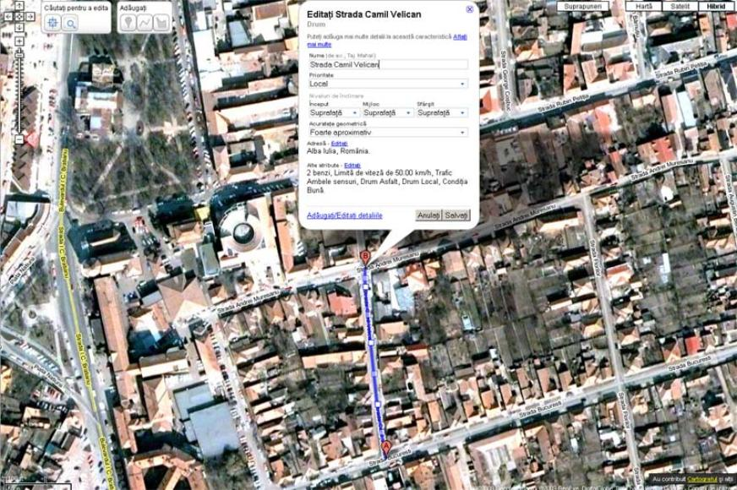
Google Map Maker
Editarea drumurilor ( Străzi, Bulevarde, Alei, Intrări, etc. )

Slide 13
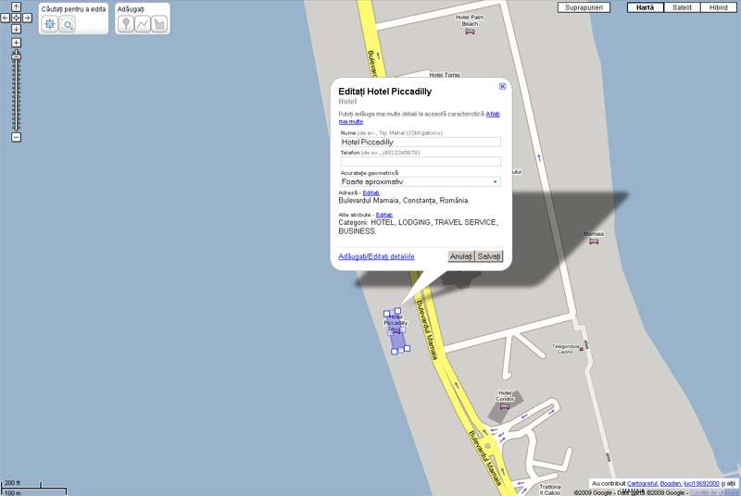
Google Map Maker
Editarea unor POI-uri ( Puncte de Interes )

Slide 14
Google Map Maker
Odată ce am desenat pe hartă trebuie să mai ştim că:
Informaţiile de pe Google Map Maker nu vor apărea imediat în Google Maps, ci se actualizează la o anumită perioadă de timp;
Punctele de interes se actualizează mai frecvent decât drumurile;

Slide 15
Google Map Maker
Mulţumesc pentru atenţia acordată
Mă puteţi contacta oricând la
mihaiv@intersys.ro
Sau pe messenger la
mihai.voiculescu

